Slide 1
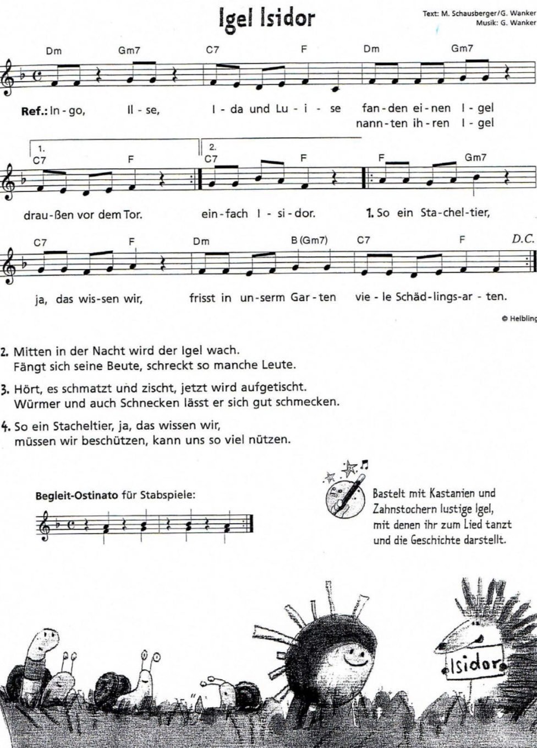
Liedvorstellung Laura Weger und Wassiliki Keoseoglou

Slide 2
1. Liedanalyse „Igel Isidor“ von Gerhard Wanker und Maria Schausberger
1.1 Thematische Ausrichtung: inhaltlich außermusikalischer Aspekt
Das Thema „Igel“ gehört zum Alltag der Kinder
Das Lied beschreibt die Eigenschaften und allgemeine Informationen des Igels
Kindgerecht, humorvoll und verständlich
Die Melodie ist prägnant (Refrain) und schwungvoll (Strophe)
Integration mit anderen Fächern:
HSU: LB 3: Natur und Umwelt- Tiere, Pflanzen, Lebensräume
Kunst: LB 2: Gestaltete Umwelt (Igel aus Kastanien und Zahnstocher)

Slide 3
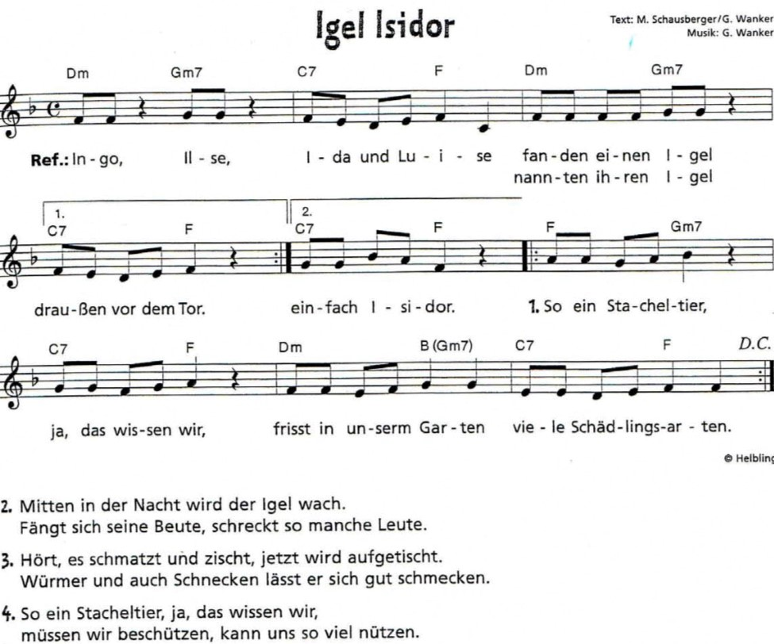
1.2 Liedstruktur: inhaltich-musikalischer Aspekt
Zweiteiliger Aufbau mit Strophe und Refrain
Taktart: 4/4-Takt
Ohne Auftakt
Achtelnoten kommen häufig vor
Viertelpausen kommen vor
Reime in den Strophen
Tonart: F-Dur, weil letzter Ton f
und ein b-Vorzeichen

Slide 4
Größtenteils verläuft die Melodie in Sekundschritte, aber auch größere Sprünge: Quarte (T2), Terz (7/8), Terz (4)
Melodiesequenz: T 5 bis T 6, T 7 bis 8 (Verschiebung um zwei Noten)
Tonumfang c`-h` (weniger als eine Oktave)
Harmonik kommt mit 4 Akkorden aus: Dm Gm7 C7 F (4 Wiederholungen)

Slide 5
2. Didaktisch-methodische Überlegung
2.1 Umgangsmöglichkeiten
Zum Lied tanzen und die Geschichte darstellen
Bodypercussion: stampfen und klatschen
Kanonen singen
Begleitsatz mit Boomwhackern

Slide 6
2.2 Fazit
Das Lied ist für die Klassenstufen 3/4 geeignet, weil der Tonumfang bei c` beginnt (aber auch 1/2 passend zum HSU Thema Der Igel)
Passend zur Jahreszeit
Lerneffekt (informativer Inhalt)

